Slide 1
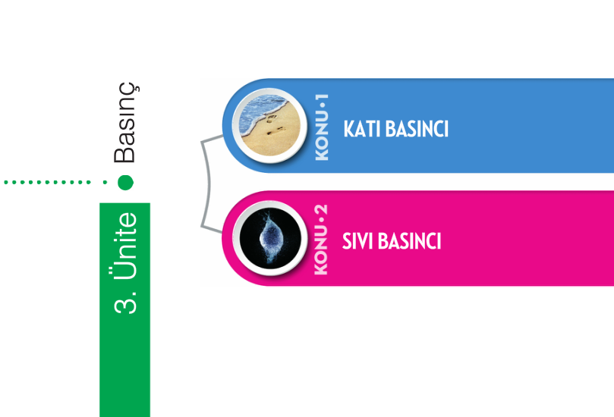

Slide 3
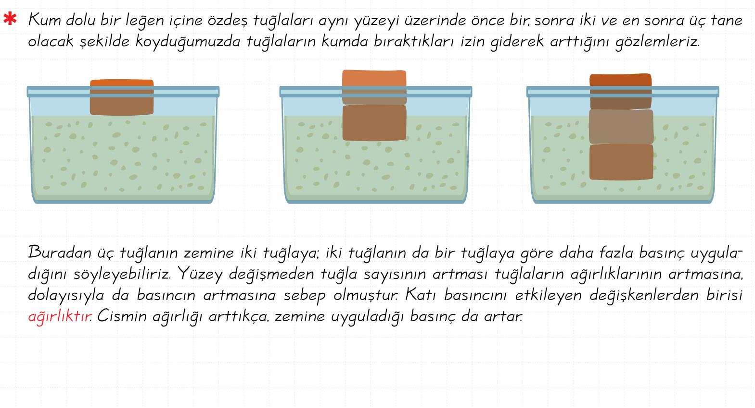

Slide 8
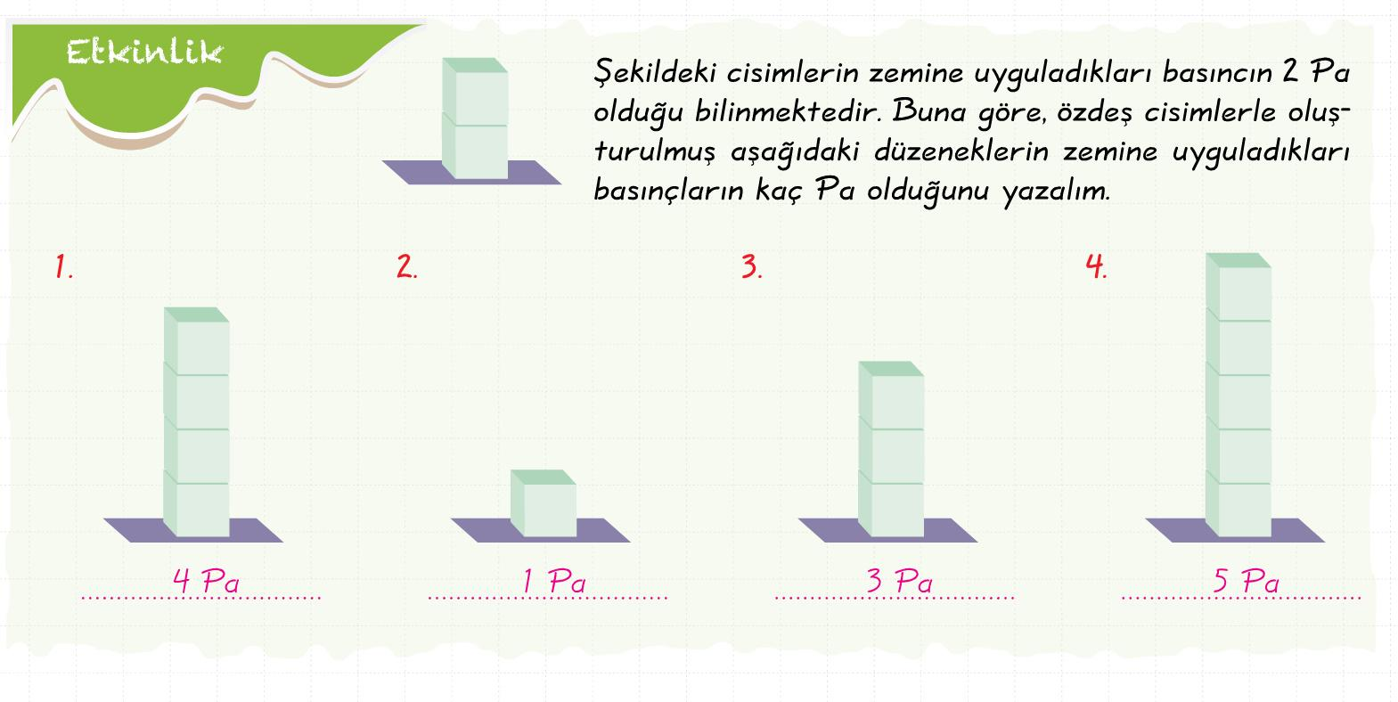

Slide 11
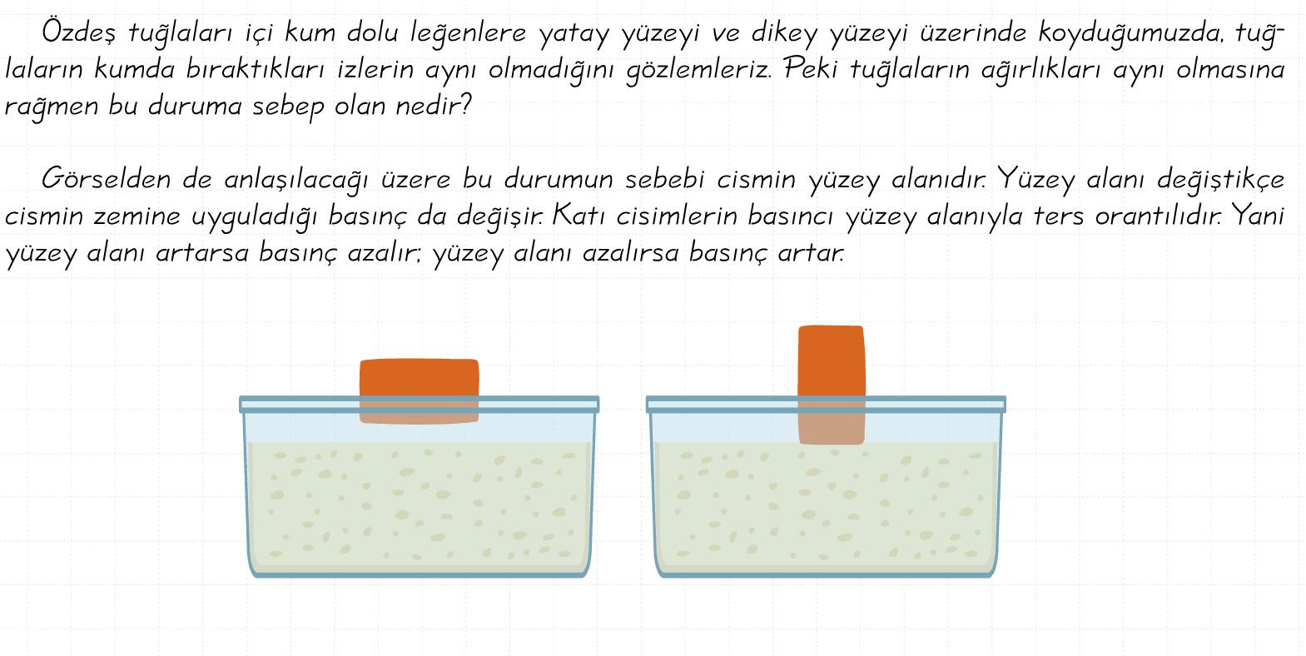

Slide 13
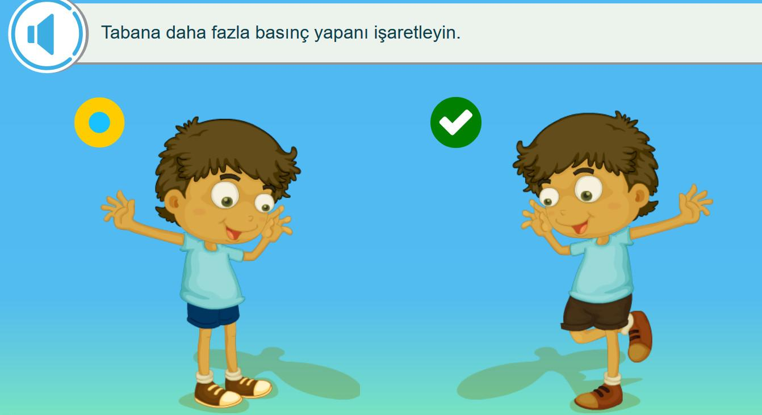

Slide 14
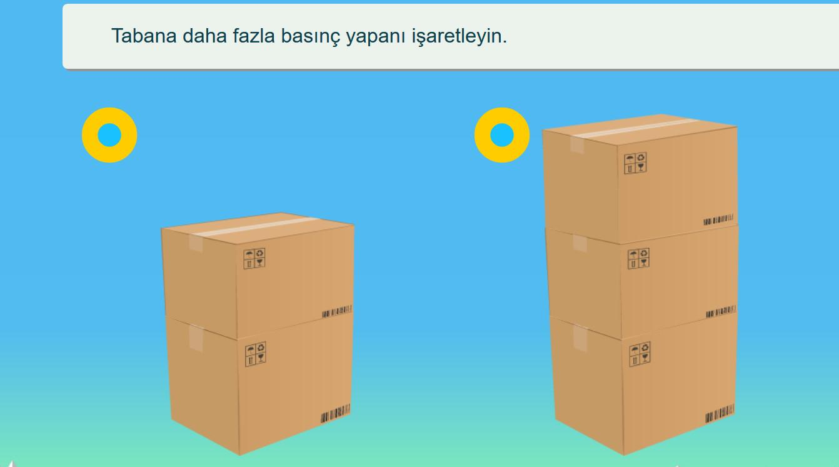

Slide 15
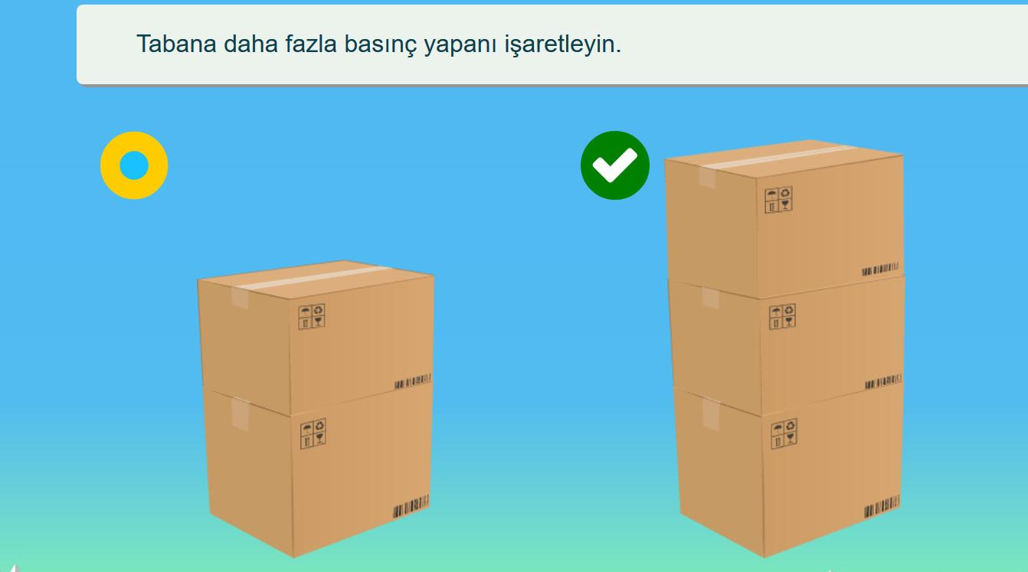

Slide 19
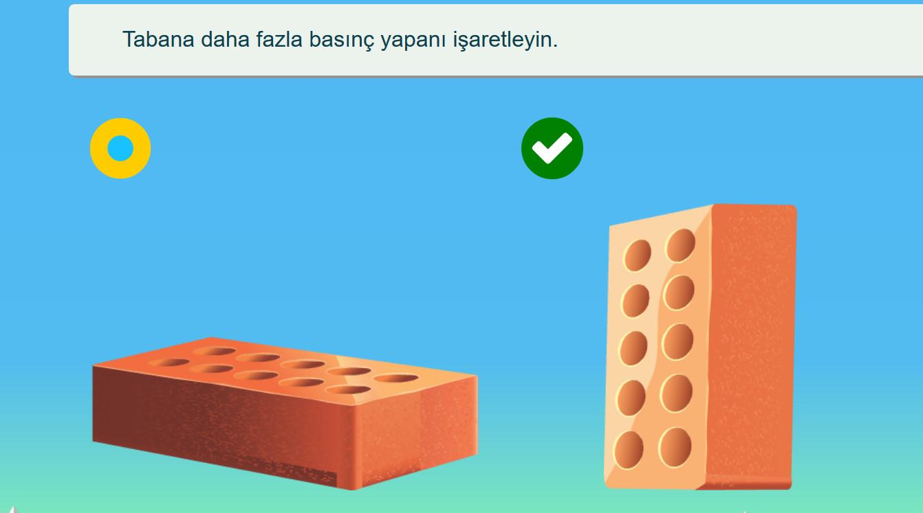

Slide 30
Katı Basıncının Formülü:
Basınç birimleri: Kuvvet birimi Newton’dur. ( N ) Alan birimi metrekare’dir. ( m² ) Basınç birimi ise N/m² veya Pascal(Pa)’dır.

Slide 32
KATI BASINCININ GÜNLÜK HAYATTA KULLANIM ALANLARI

Slide 36
DEĞERLENDİRME SORULARI

Slide 51
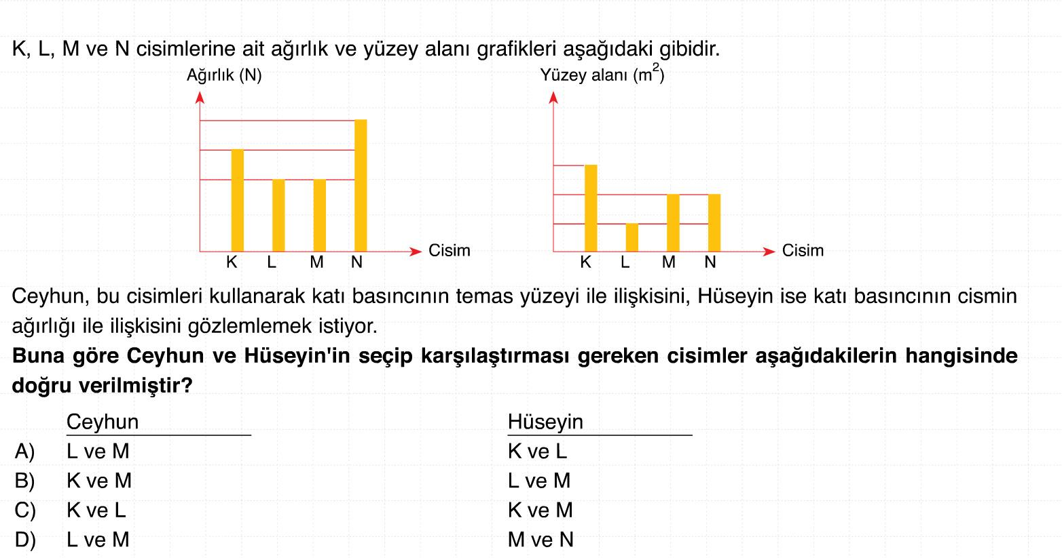

Slide 52
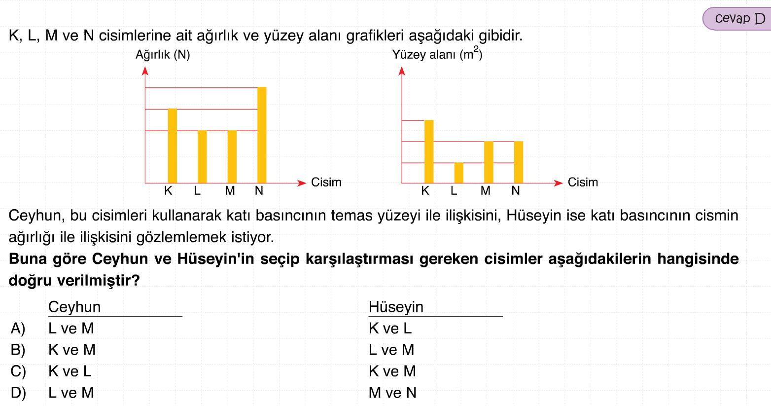

Slide 53
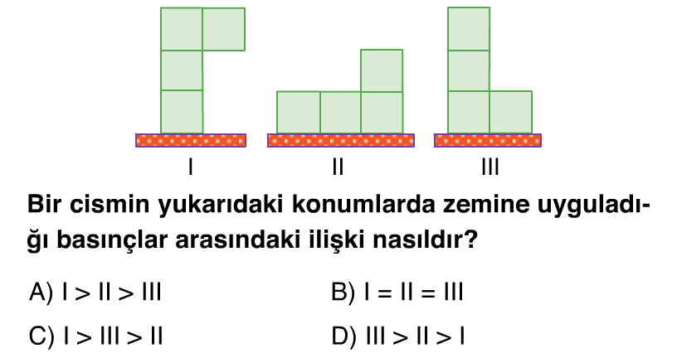

Slide 55
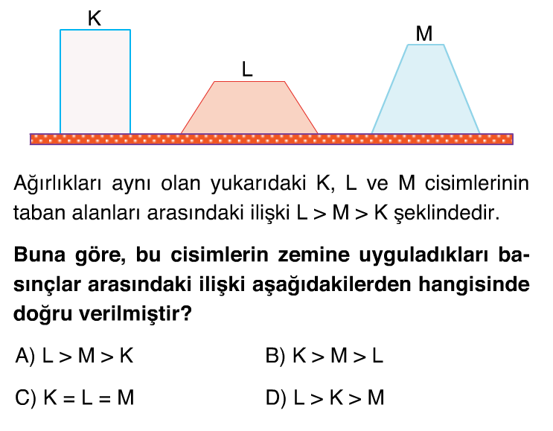

Slide 57
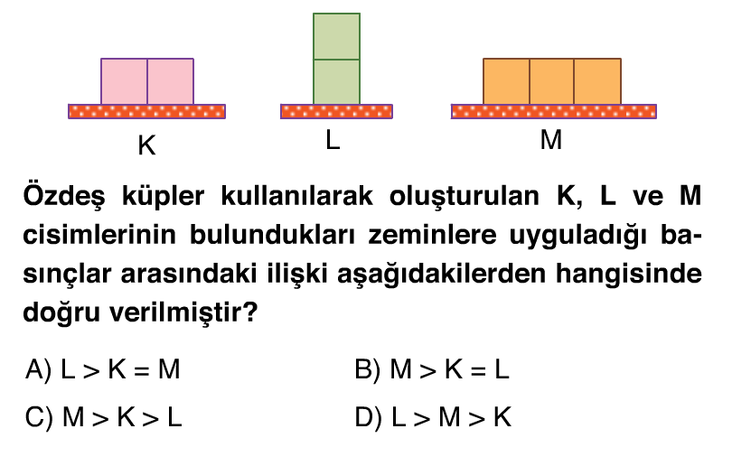

Slide 59
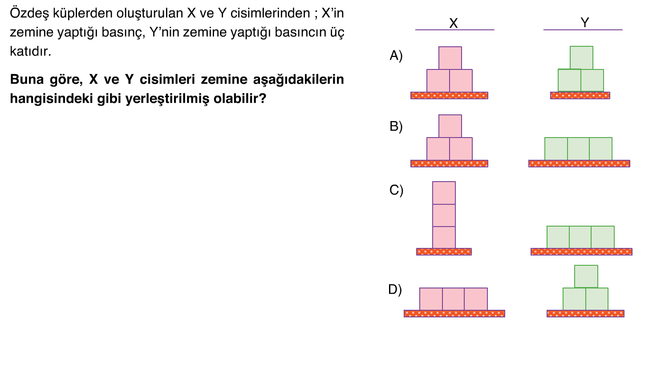

Slide 61
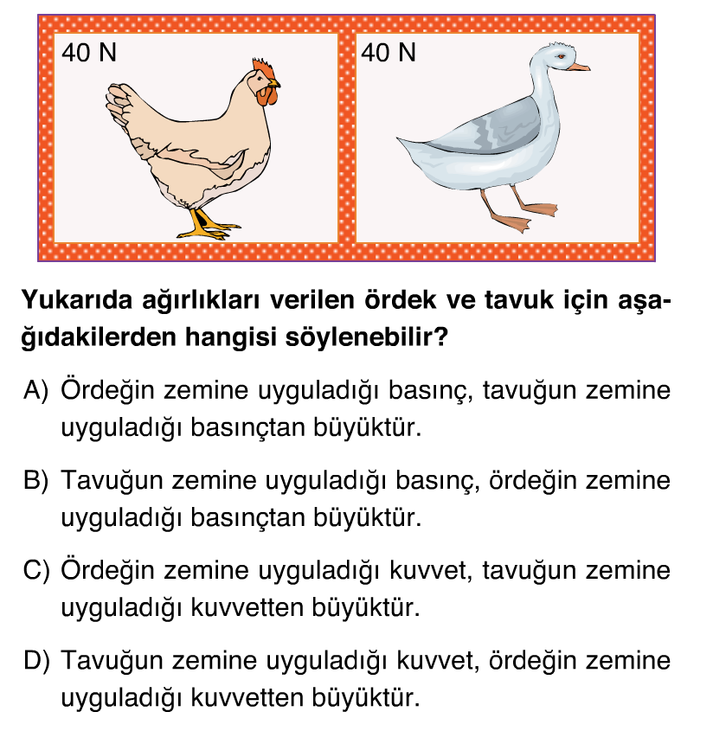

Slide 63
